Slide 1
Урок математики в 7 классе
ПОСТРОЕНИЯ ЦИРКУЛЕМ И ЛИНЕЙКОЙ
ПРИМЕРЫ ЗАДАЧ НА ПОСТРОЕНИЕ
Городецкая Татьяна Владимировна
учитель математики
МКОУ Абрамовской ООШ
с. Абрамовка Таловский район
Воронежская область

Slide 2

Цели урока:
Рассмотреть новый класс задач на построение;
Рассмотреть примеры задач на построение;
Научиться решать такие задачи.

Slide 3
Оцени себя!
Верные ответы тестовых заданий:
b
b
a
b
a
a

Slide 4
L
А
О
K
M
В

Slide 5
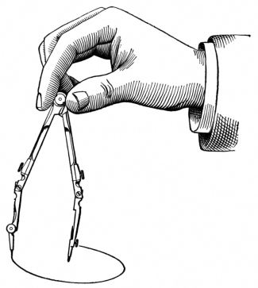
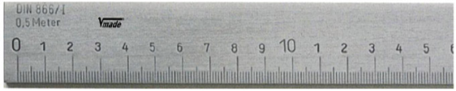
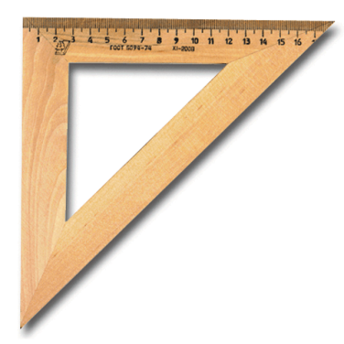
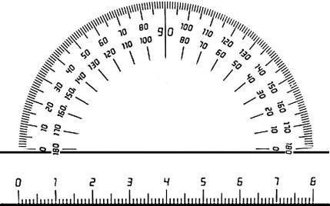

Slide 6
ЗАДАЧА 1:
На данном луче от его начала отложить отрезок, равный данному.
РЕШЕНИЕ:
А
В
С
D
Построение:
Шаг 1. Построить окружность с центром О радиусом АВ.
Шаг 2. Обозначим точку пересечения окружности и луча ОС буквой D.
ОD – искомый отрезок.
О

Slide 7
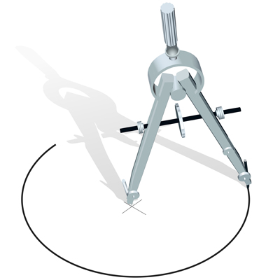

Slide 8

Схема решения задач на построение
Анализ (чертят рисунок искомой фигуры, устанавливают связи между данными задачи и искомыми элементами, а также составляют план построения).
Построение по намеченному плану.
Доказательство, что данная фигура удовлетворяет условиям задачи.
Исследование( при любых ли данных задача имеет решение, и если имеет, то сколько).
В тех случаях, когда задача достаточно простая, отдельные части, например анализ или исследование, можно опустить

Slide 9

ЛИНЕЙКА ПОЗВОЛЯЕТ ПРОВЕСТИ ПРОИЗВОЛЬНУЮ ПРЯМУЮ, А ТАКЖЕ ПОСТРОИТЬ ПРЯМУЮ, ПРОХОДЯЩУЮ ЧЕРЕЗ ДВЕ ДАННЫЕ ТОЧКИ.
С ПОМОЩЬЮ ЦИРКУЛЯ МОЖНО ПРОВЕСТИ ОКРУЖНОСТЬ ПРОИЗВОЛЬНОГО РАДИУСА, А ТАКЖЕ ОКРУЖНОСТЬ С ЦЕНТРОМ В ДАННОЙ ТОЧКЕ И РАДИУСОМ, РАВНЫМ ДАННОМУ ОТРЕЗКУ.

Slide 10
ЗАДАЧИ НА ПОСТРОЕНИЕ:
построить угол, равный данному;
через данную точку провести прямую, перпендикулярную к данной прямой;
разделить данный отрезок пополам;
и др.

Slide 11
ПОСТРОЕНИЕ УГЛА, РАВНОГО ДАННОМУ

Slide 12
ЗАДАЧА 2:
Отложить от данного луча угол, равный данному
РЕШЕНИЕ:
С
E
А
В
О
D
М

Slide 13
ПОСТРОЕНИЕ БИССЕКТРИСЫ УГЛА

Slide 14
ЗАДАЧА 3:
Построить биссектрису данного угла
РЕШЕНИЕ:
Е
В
С
А

Slide 15
ПОСТРОЕНИЕ ПЕРПЕНДИКУЛЯРНЫХ ПРЯМЫХ

Slide 16
ЗАДАЧА 4:
Даны прямая и точка на ней. Построить прямую, проходящую через данную точку и перпендикулярную к данной прямой
РЕШЕНИЕ:
P
A
M
B
a
Q

Slide 17
ПОСТРОЕНИЕ СЕРЕДИНЫ ОТРЕЗКА

Slide 18
ЗАДАЧА 5:
Построить середину данного отрезка
РЕШЕНИЕ:
P
A
O
B
Q

Slide 19
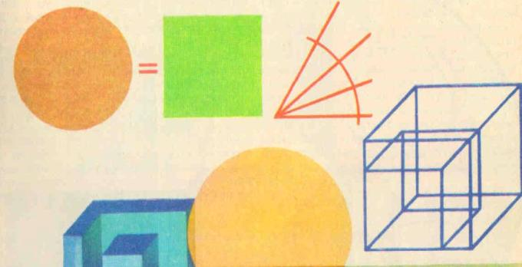
Классические задачи древности
Задача о трисекции угла. Дан угол φ.Построить угол, равный трети угла φ.
Задача о квадратуре круга. Дан круг. Построить квадрат равновеликий этому кругу.
Задача об удвоении куба. Дан куб(т.е. дан отрезок, равный ребру куба), объём которого вдвое больше объёма данного куба.

Slide 20
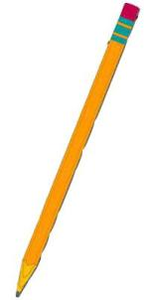
Домашнее задание
ответить на вопросы 17 – 21, стр. 50;
решить задачи № 153, 154.

